Slide 1
FinTech - двигателят на модерните платежни услуги
NEXT DIFI Conference 2018
Филип Мутафис, Инвеститор в Paysera България
Notes:
1

Slide 2
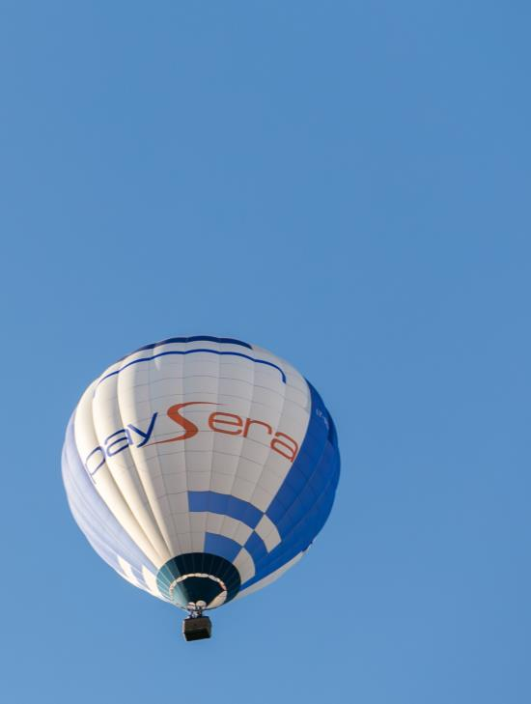
За Paysera
Paysera е глобална онлайн платформа за парични преводи и финансови услуги, лицензирана от Централната Банка на Литва.
Компанията оперира в 184 държави по целия свят и в над 25 валути.
Има растящ пазарен дял в международните парични преводи и услуги с електронни пари в Литва, Латвия, Естония, Великобритания, България и Полша - за 2017 г., извършените преводи са над 1.6 млн. бр. на стойност > 3.1 млрд. EUR (ръст от 121% спрямо 2016 г.).
Notes:
2

Slide 3
Факти
Дружество за електронни пари създадено през 2004 в Литва.
Услугите се използват от над 20 000 компании, над 300 000 физически лица и повече от 5000 активни онлайн търговци по целия свят.
Поддържа се партньорство с повече от 50 банки по света.
Paysera България стъпва на българския пазар през 2016г:
Към м. септември 2018 г., екипът наброява 10 човека.
Към м. септември 2018 г., българските клиенти са:
над 10 000 физически лица
повече то 1800 юридически лица.

Slide 4
Извършени преводи глобално
Брой
2017
1,4 млн.
2016
1,026 млн.
2015
635 хил.
2016
Стойност в EUR
2017
3 млрд.
2016
1,4 млрд.
2015
749 млн.
Notes:
4

Slide 5
Извършени преводи от
български клиенти
Брой
2017
120 хил.
2017
Стойност в EUR
2017
157 млн.

Slide 6
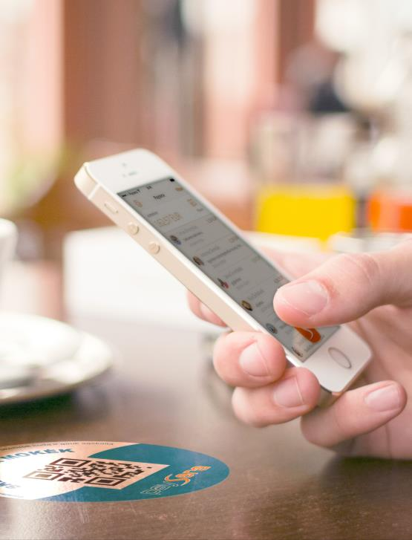
Услугите на Paysera
Мултивалутна разплащателна сметка
Напълно безплатна
Изцяло онлайн процеси
Изгодни валутни преводи – от 0.15 EUR
Минимални разходи
Повече бързина
FX операции
Валутни курсове в реално време
Paysera Mobile wallet
Мобилно банкиране с раширеши функционалности
Плащания с QR кодове
Незабавни преводи
Paysera разплащателна карта
Без такси за плащане в магазини
Ниски комисионни на теглене
Paysera Checkout – портал за получаване на плащания в онлайн магазини
iFrame технология
Изгодни комисионни
Paysera Tickets – онлайн система за продажба на билети за събития
Напълно безплатна
Достъпна 24/7
Едни от най-ниските коминионни на пазара
Paysera Retailers – мобилни плащания с QR кодове в търговски обекти
Приемане на плащания в POS чрез смартфон
До 2 пъти по-ниски комисионни
Notes:
6

Slide 7
В стремеж за по-добри услуги
1. Безплатни услуги
Как: изцяло онлайн, без офиси и клонова мрежа, без хартиена документация
Защо: повече удобство за клиентите, по-малко разходи
2. Валутни преводи по целия свят на изгодни цени
Как: изцяло онлайн, без допълнителни такси и надценки – клиенти плаща толкова, колкото е разходът за извършване на превода
Защо: повече ефективност и бързина, по-голяма конкурентоспособност
3. Незабавни безплатни преводи
Как: изцяло онлайн, между сметки в платформата, автоматизиран процес
Защо: достъпност от всякъде, бързина, удобство да се извършват разплащания по всяко време
4. Мобилни плащания с QR кодове
Как: изцяло mobile, без допълнително специализирано оборудване
Защо: повече бързина, по-изгодни условия, повече приходи и продажби;

Slide 8
Технологиите и бъдещето на плащанията - QR кодове
Защо плащания с QR кодове?
До 2 пъти по-ниски комисионни за търговците
Без необходимост от допълнително оборудване
Напълно безплатна услуга, търговецът заплаща само при успешно извършена покупка
Разплащания в реално време – търговецът получава средствата мигновено
Повече удобство – необходим е само мобилен телефон
Без въвеждане на ПИН кодове, без нужда от пластики или пари в брой
Notes:
8

Slide 9
Технологиите и бъдещето на плащанията - QR кодове
Как?
Генериране на QR код със стойността на поръчката от търговеца – чрез мобилен телефон
Сканиране на кода от клиента – чрез мобилен телефон
Автоматично въвеждане на данните на плащането, заложени в QR кода
Потвърждение на плащането – чрез мобилен телефон от клиента
Автоматично незабавно постъпване на средствата по сметката на търговеца
Резултат: Незабани, в пъти по-изгодни и удобни платежни операции.
Notes:
9

Slide 10
Свържете се с нас
Отдел „Обслужване на клиенти“
Email: support@paysera.bg
Tel: +359 2 49 49 770
www.paysera.com
Notes:
10

